Slide 1
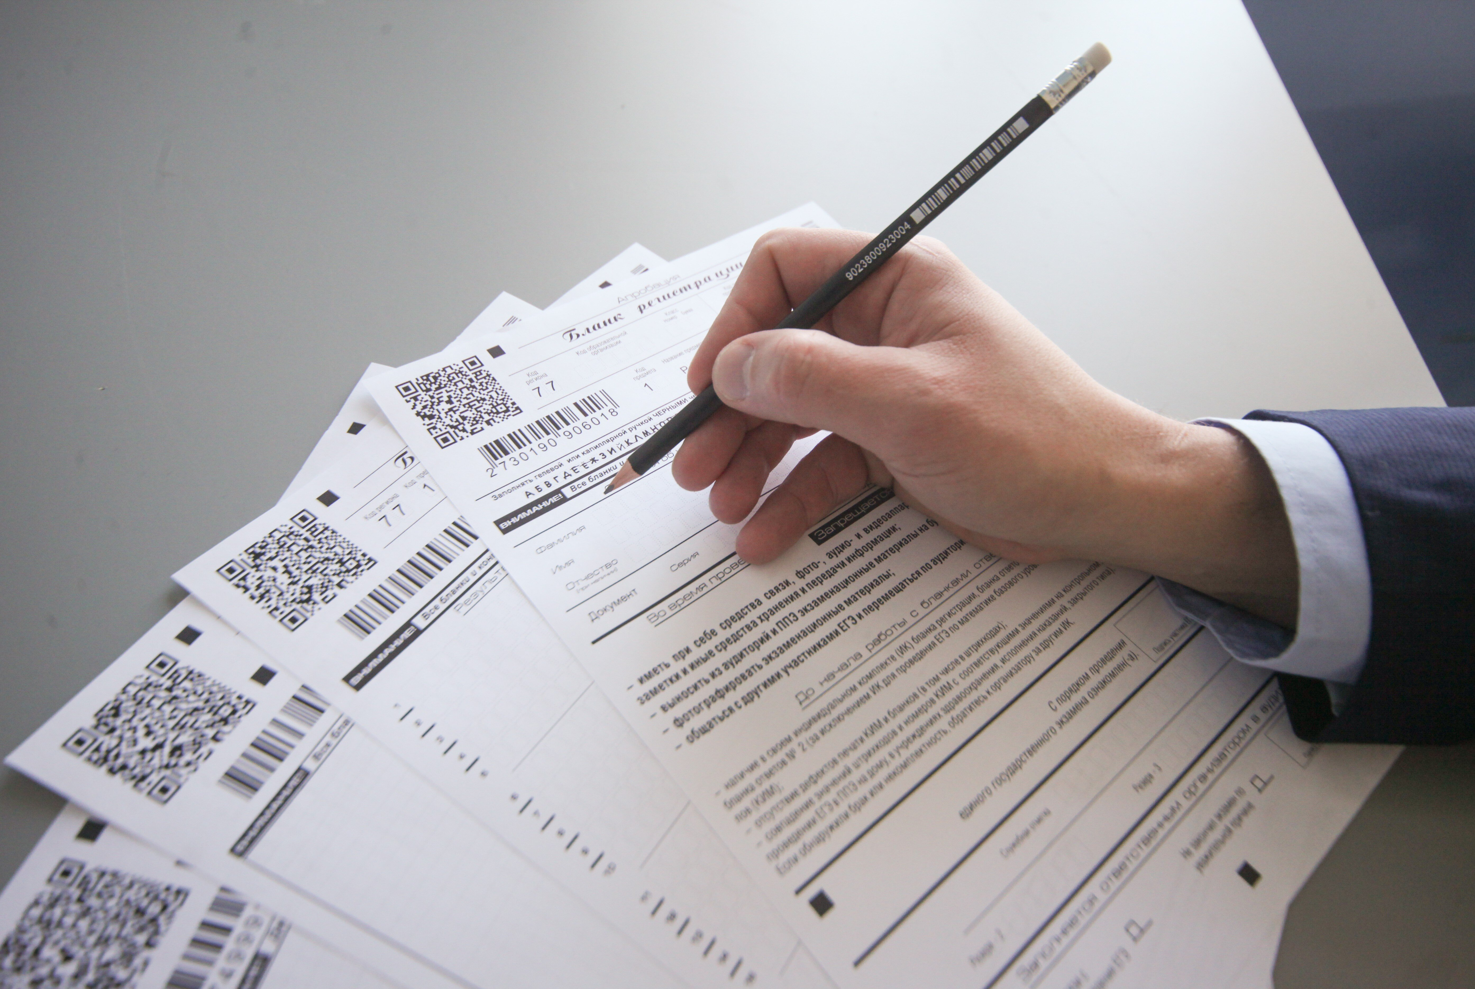

ПРАВИЛА ЗАПОЛНЕНИЯ БЛАНКОВ ЕГЭ
г. Элиста 2023

Slide 2
Правила заполнения бланков ЕГЭ
Бланки заполняются гелевой ручкой черного цвета.
Каждая цифра и буква во всех заполняемых полях бланка регистрации, бланка ответов № 1 и верхней части бланка ответов № 2 тщательно копируется из строки с образцами написания символов, расположенной в верхней части бланка регистрации и бланка ответов № 1.
Каждое поле в бланках заполняется, начиная с первой позиции (в том числе и поля для занесения фамилии, имени и отчества участника);
Если участник ЕГЭ не имеет информации для заполнения какого-то конкретного поля, он должен оставить это поле пустым (не делать прочерков).
При записи ответов необходимо строго следовать инструкциям по выполнению работы (к группе заданий, отдельным заданиям), указанным в КИМ.
На бланках ответов № 1 и № 2, а также на дополнительном бланке ответов № 2 не должно быть пометок, содержащих информацию о личности участника ЕГЭ.

Slide 3
Категорически запрещается:
Делать в полях бланков, вне полей бланков или в полях, заполненных типографским способом, какие-либо записи и пометки, не относящиеся к содержанию полей бланков;
Использовать для заполнения бланков цветные ручки вместо черной, карандаш (даже для черновых записей на бланках), средства для исправления внесенной в бланки информации («корректор», «ластик» и др.).

Slide 4
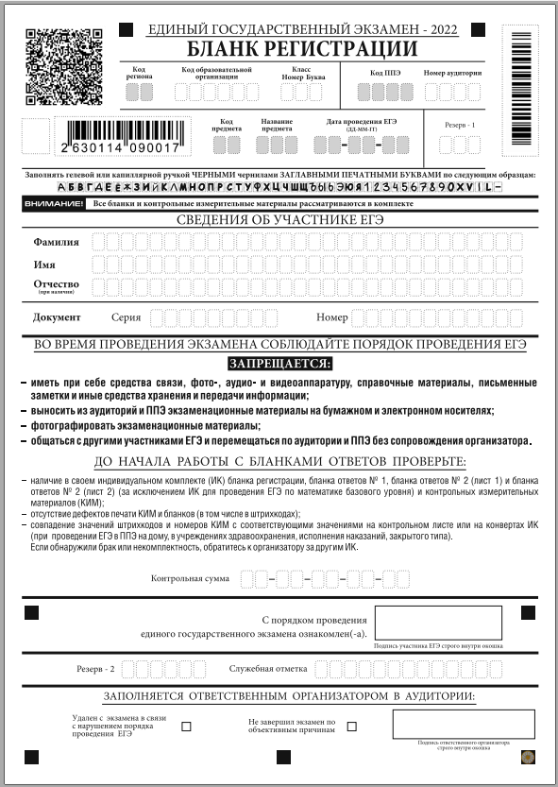
Бланк регистрации
1
Инструкция по заполнению бланка регистрации условных участников тренировочного экзамена
для работников ППЭ

Slide 5
Бланк регистрации
Чёрно-белый бланк регистрации печатается на белой бумаге. Бланк является машиночитаемой формой и состоит из трёх частей:
верхней
средней
нижней

Slide 6
Верхняя часть бланка регистрации
Организаторами в аудитории заполняются следующие поля верхней части бланка регистрации условных участников тренировочного экзамена:
        код региона (если не заполнен автоматизировано)
        код образовательной организации
        номер и буква класса
        код ППЭ (если не заполнен автоматизировано)
        номер аудитории.
Поля «Код региона», «Код ППЭ», «Код предмета», «Название предмета», «Дата проведения ЕГЭ» заполняются автоматически. Поле для служебного использования («Резерв-1») не заполняется.

Slide 7
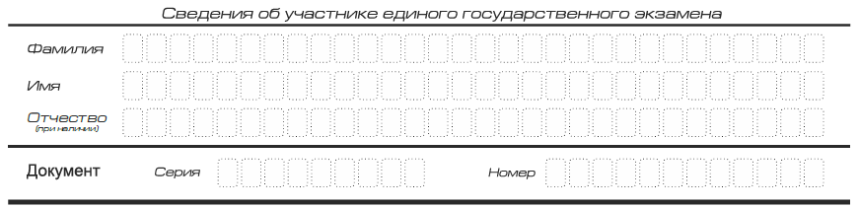
Средняя часть бланка регистрации
В полях средней части бланка регистрации вносятся данные условных участников ВТМ (РТМ), распределенных в ППЭ.

Slide 8
Средняя часть бланка регистрации
Поле «Контрольная сумма» заполняется только в бланке регистрации после завершении КЕГЭ.
После окончания заполнения бланка регистрации, организатор в аудитории ставит условную подпись участника ВТМ (РТМ) в специально отведенном для этого поле.

Slide 9
Нижняя часть бланка регистрации
Удаление участника/досрочное завершение тренировочного экзамена не предусмотрено
Заполнение полей организатором в аудитории обязательно, если участник ЕГЭ удален с экзамена в связи с нарушением установленного порядка проведения ЕГЭ или не закончил экзамен по уважительной причине.
Отметка организатора в аудитории заверяется подписью организатора в специально отведенном для этого поле бланка регистрации.
В случае удаления участника ЕГЭ в штабе ППЭ в зоне видимости камер видеонаблюдения заполняется «Акт об удалении участника ГИА».

Slide 10
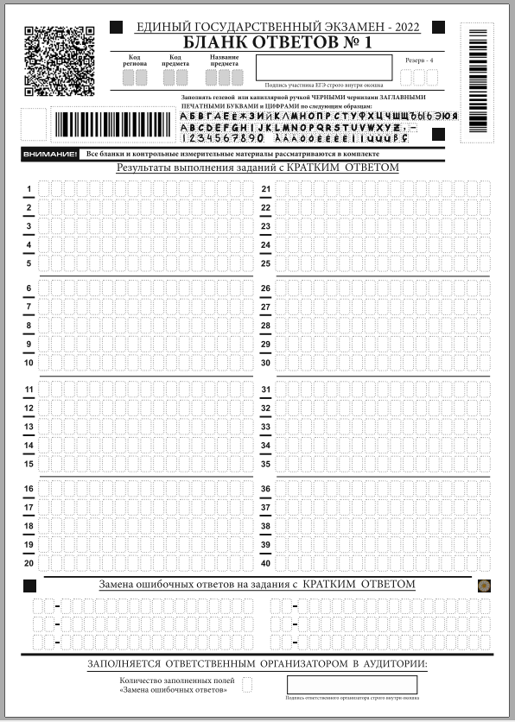
Бланк ответов №1
Заполнение ответов условных участников тренировочного экзамена не предусмотрено.

Slide 11
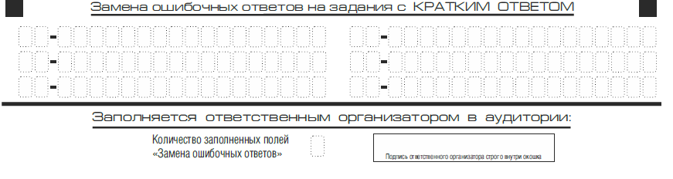
После выполнения экзаменационной работы участником экзамена ответственный организатор в аудитории должен проверить бланк ответов № 1 участника ЕГЭ на наличие замены ошибочных ответов на задания с кратким ответом. В случае если участник экзамена осуществлял во время выполнения экзаменационной работы замену ошибочных ответов, организатору необходимо посчитать количество замен ошибочных ответов, в поле «Количество заполненных полей «Замена ошибочных ответов» поставить соответствующее цифровое значение, а также поставить подпись в специально отведенном месте.
В случае если участник экзамена НЕ использовал поле «Замена ошибочных ответов на задания с кратким ответом» организатор в поле «Замена ошибочных ответов» ставит «Х» и подпись в специально отведенном месте.

Slide 12
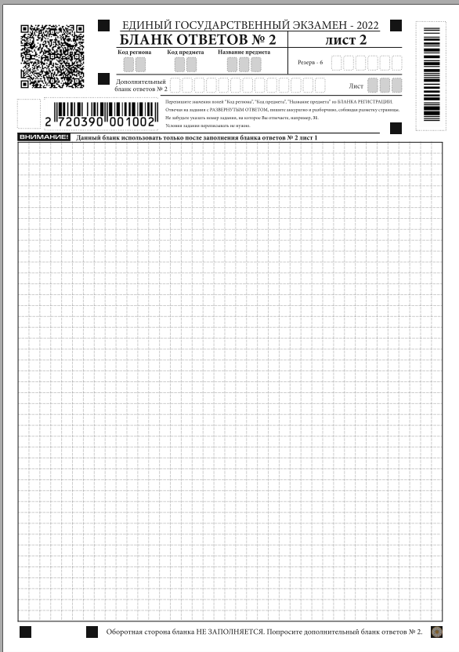
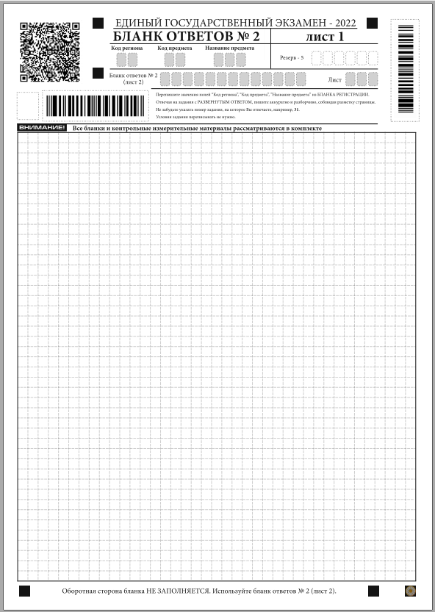
Бланк ответов №2
Инструкция по заполнению бланка ответов №2

Slide 14
Бланк ответов №2
Бланк ответов № 2 (лист 1 и лист 2) предназначен для записи ответов на задания с развернутым ответом (строго в соответствии с требованиями инструкции к КИМ и к отдельным заданиям КИМ).Записи в лист 1 и лист 2 бланков ответа №2 делаются в соответствующей последовательности: сначала лист 1, затем- лист 2 и только на лицевой стороне, оборотная сторона листов бланка ответов №2 НЕ ЗАПОЛНЯЕТСЯ.
В случае заполнения обоих бланков - необходимо попросить дополнительный бланк ответов №2.
Запрещается делать какие-либо записи и пометки, не относящиеся к ответам на задания, в том числе содержащие информацию о персональных данных участника ЕГЭ. При наличии записей и пометок бланки не проверяются.
Информация для заполнения полей верхней части бланка ответов № 2(«Код региона», «Код предмета» и «Название предмета») заполняется автоматически и соответствует информации, внесённой в бланк регистрации и бланк ответов №1.В лист 1 бланка ответов №2 автоматически вносится цифровое значение горизонтального штрих-кода листа 2 бланка ответов №2.

Slide 15
Бланк ответов №2
Поле «Дополнительный бланк ответов № 2» в листе 2 бланка ответов №2 заполняет организатор в аудитории при выдаче дополнительного бланка ответов №2, вписывая в это поле цифровое значение штрих-кода дополнительного бланка ответов №2 (расположенное под штрих- кодом бланка), который выдаётся участнику ЕГЭ. Поле «Резерв-5» не заполняется.
При недостатке места для ответов на бланке ответов № 2 (лист 1 и лист 2) участник ЕГЭ должен попросить дополнительный бланк ответов №2. В случае заполнения дополнительного бланка ответов № 2 при незаполненных листах основного бланка ответов № 2, ответы, внесенные в дополнительный бланк ответов № 2, оцениваться не будут.
Если бланк ответов № 2 (лист1 и лист 2) содержит незаполненные области (за исключением регистрационных полей), то организаторы погашают их следующим образом: «Z».

Slide 16
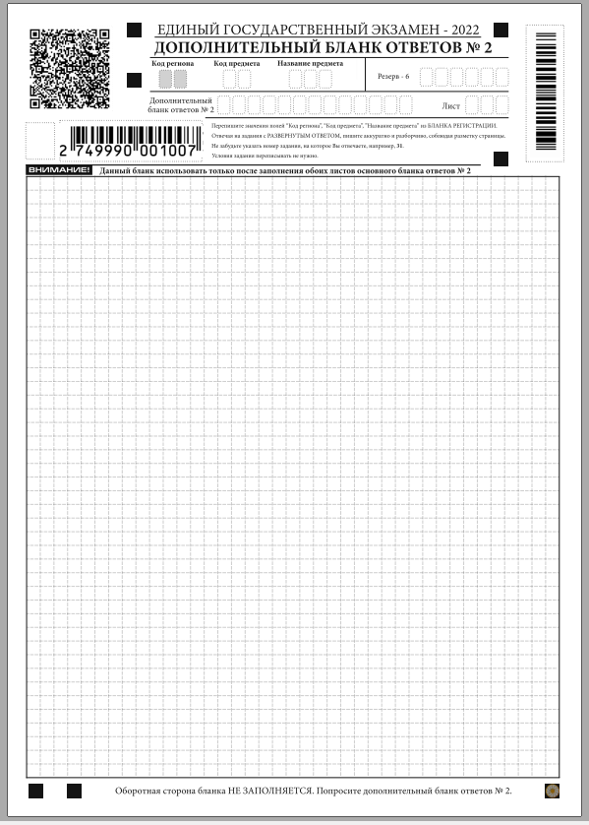
Дополнительный бланк ответов №2
1
Инструкция по заполнению ДБО №2
Заполнение ДБО №2 организаторами в аудитории на тренировочном экзамене ОБЯЗАТЕЛЬНО.

Slide 17
Дополнительный бланк ответов №2
Дополнительный бланк ответов № 2 выдается организатором в аудитории
по требованию участника экзамена в случае, если недостаточно места на бланке ответов №2 для записи развернутых ответов.
Поля верхней части бланка («Код региона», «Код предмета» и «Название предмета») должны полностью соответствовать информации, указанной
в бланке ответов № 2.

Slide 18
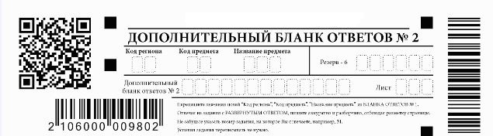
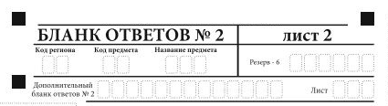
3
Поле «Дополнительный бланк ответов № 2» на БО №2 лист №2 заполняется организатором в аудитории только при выдаче дополнительного бланка ответов № 2. Организатор в аудитории вносит в Бланк ответов №2 лист 2 цифровое значение штрихкода Дополнительного бланка ответов № 2 лист 3.
В поле «Лист» организатор в аудитории при выдаче дополнительного бланка ответов № 2 вносит порядковый номер листа работы участника экзамена, начиная с цифры 3.
Если дополнительный бланк ответов № 2 не выдавался, то поле «Дополнительный бланк ответов № 2» остается пустым. Поле «Резерв-6» не заполняется.

Slide 19
Бланк регистрации устного экзамена
Бланк регистрации ЕГЭ по иностранным языкам (раздел «Говорение» заполняется так же, как обычный бланк регистрации.

Slide 20
Бланк регистрации КЕГЭ
В средней части бланка регистрации КЕГЭ заполняется поле «Контрольная сумма» после завершения экзамена.

Slide 21


Контактная информация
сайт: coko08.ru
e-mail: coko08@mail.ru
горячая линия: +7(84722)3-90-90
358000, г. Элиста,
проспект им. П. О. Чонкушова, д. 6

